Slide 1
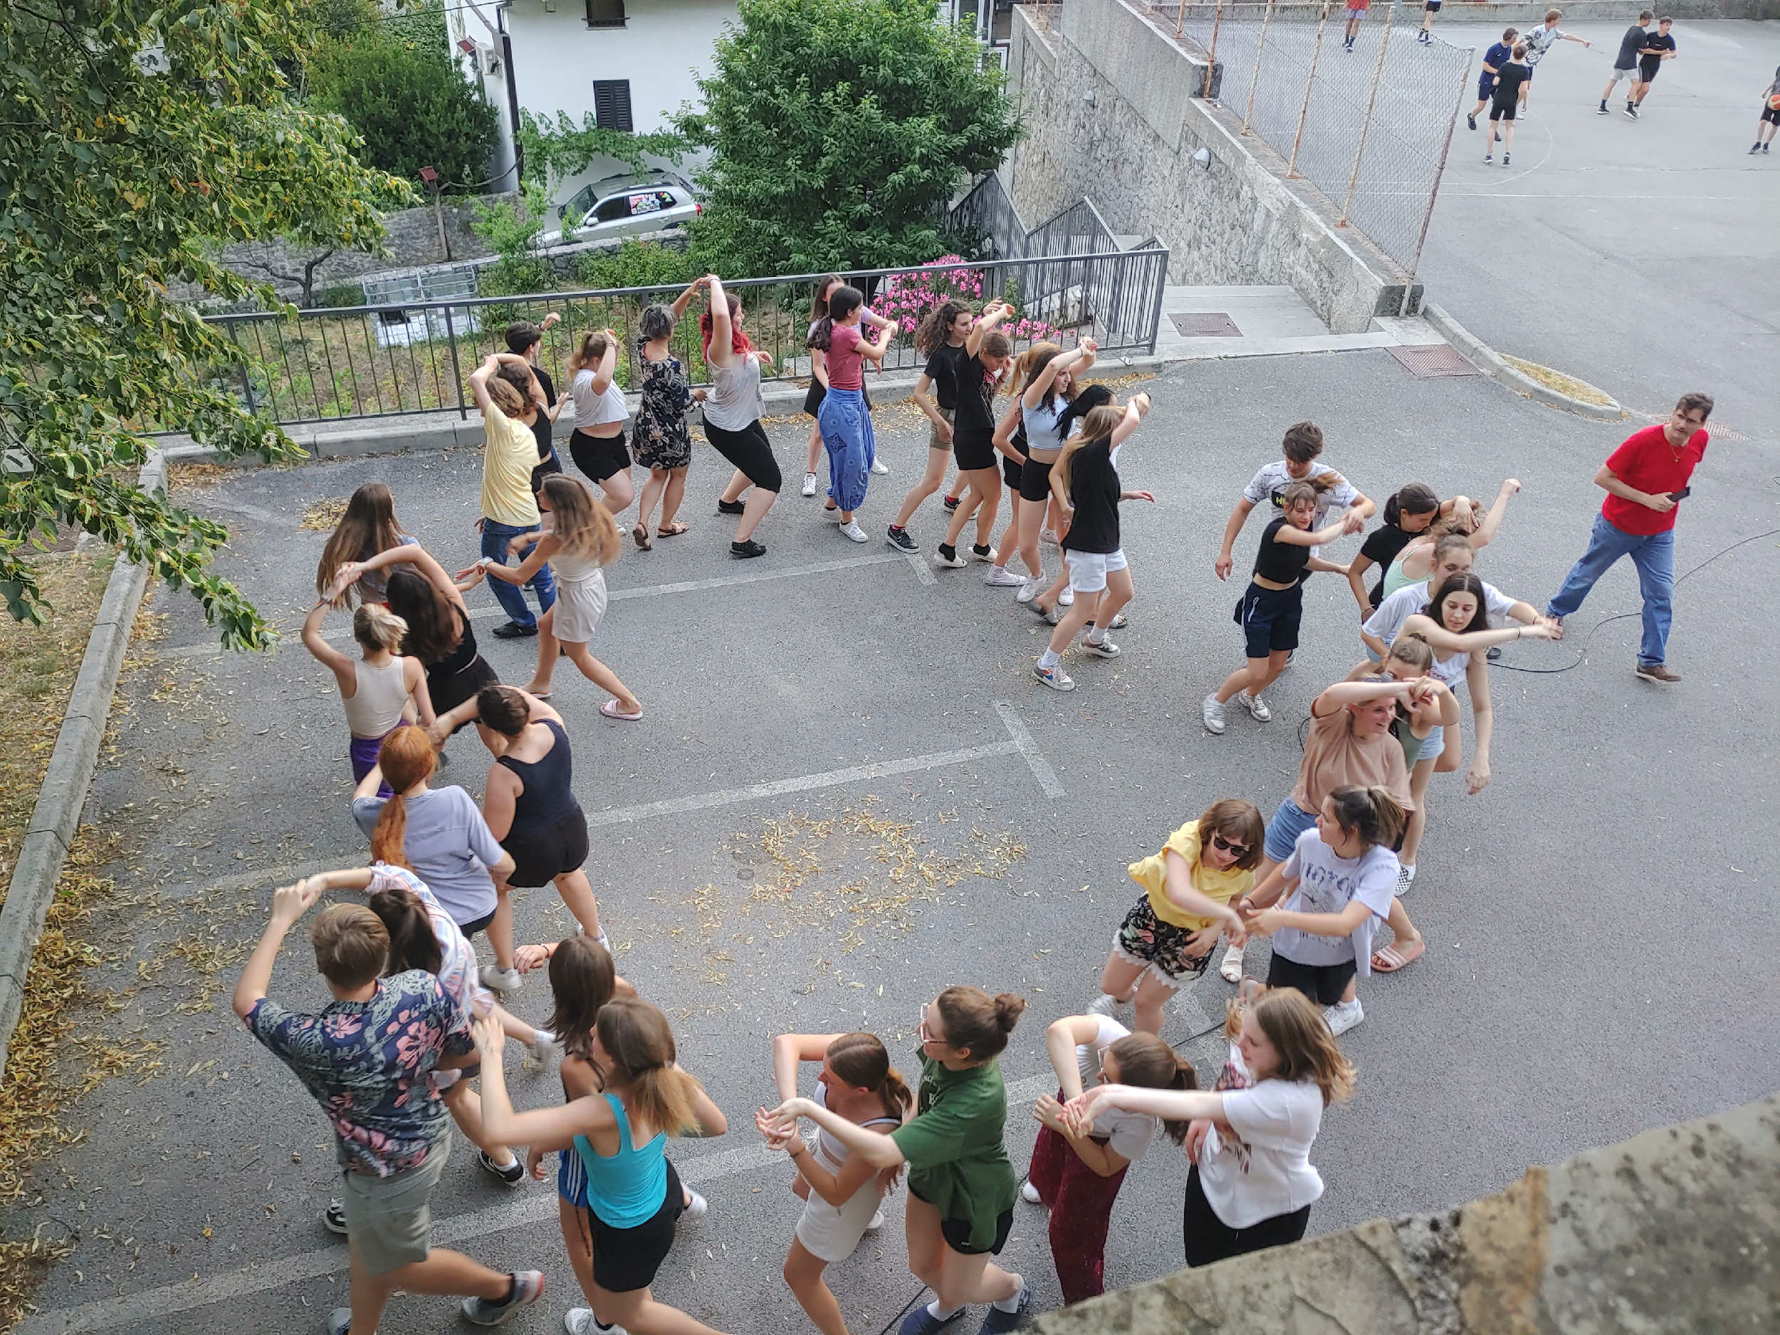


DOBRODOŠLI
V DIJAŠKEM DOMU!

Slide 2
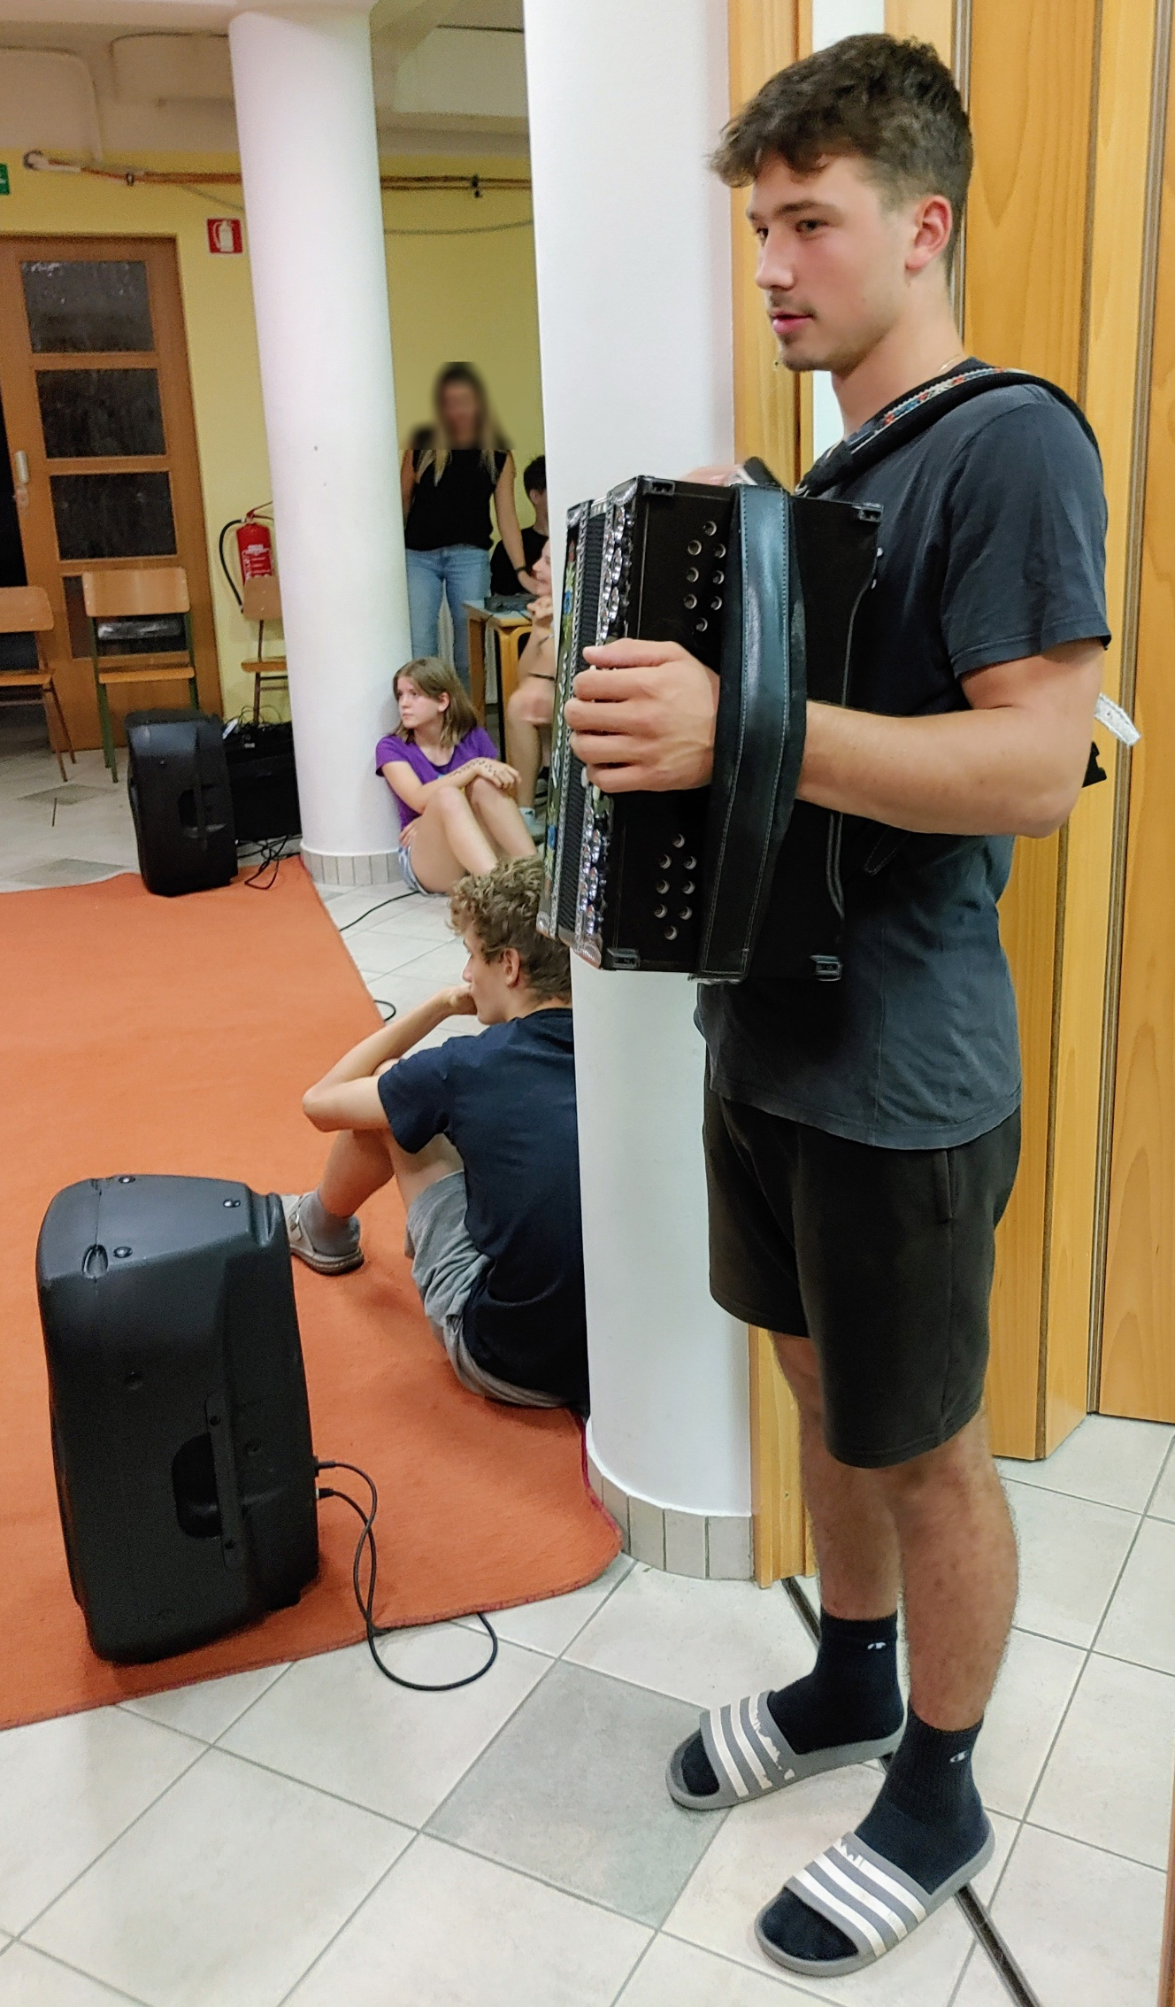
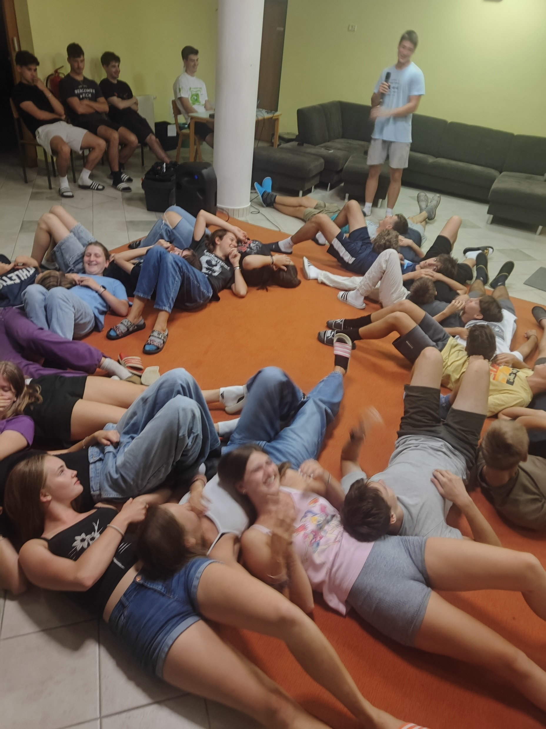
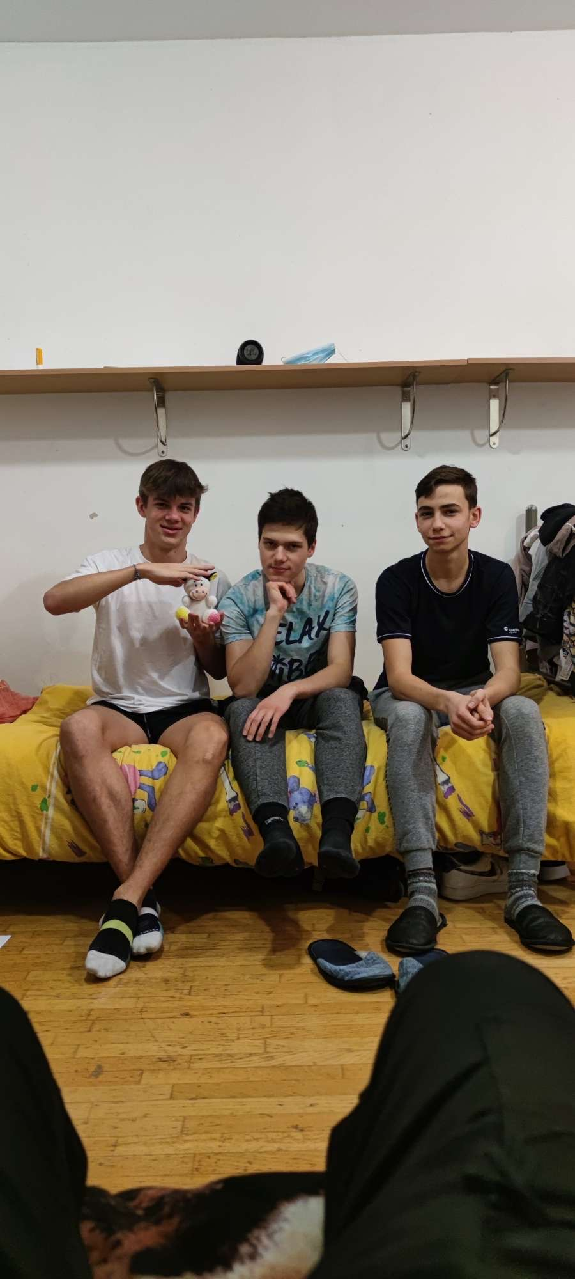


DIJAŠKI DOM
PROSTOR SREČANJA
posameznik
sobna skupnost
vzgojna skupina
domska skupnost
Škofijska gimnazija Vipava
dijaški dom
mladostno,
domače,
zaupljivo
http://dd.sgv.si/
www.fb.com/SGVdijaskidom

Slide 3
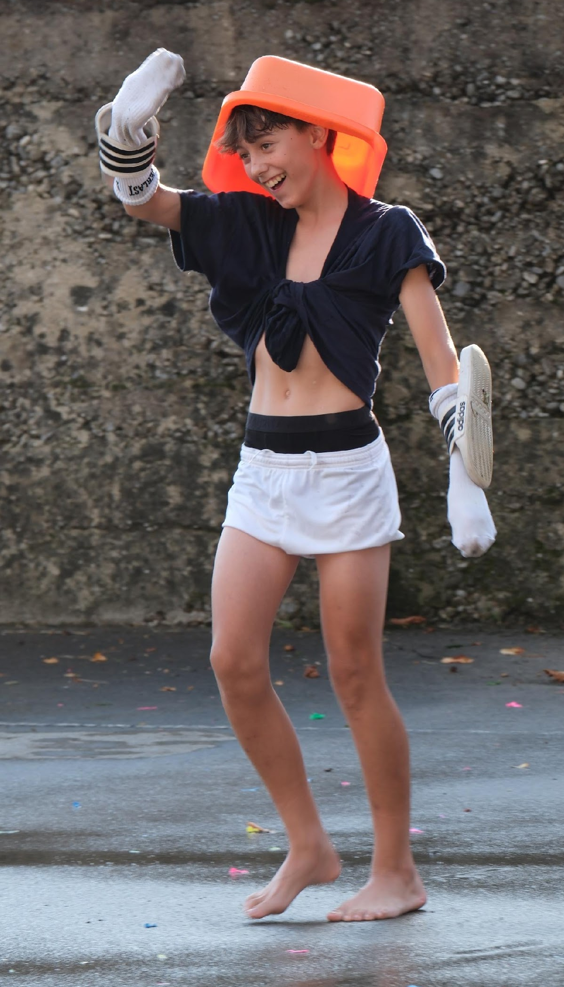
OSNOVNE USMERITVE
učenje, izobraževanje (3 učne ure)
rast v samostojnosti
formacija osebnosti, poslanstva in poklicanosti, s poudarki na krščanskih temeljih (osebni načrt posameznika)
čut za drugega, skupnost
ekološka osveščenost in zdrav način življenja (prehrana, gibanje, notranje ravnovesje)
kultura dialoga in komunikacije
družbena osveščenost
Škofijska gimnazija Vipava
dijaški dom
mladostno,
domače,
zaupljivo
http://dd.sgv.si/
www.fb.com/SGVdijaskidom

Slide 4
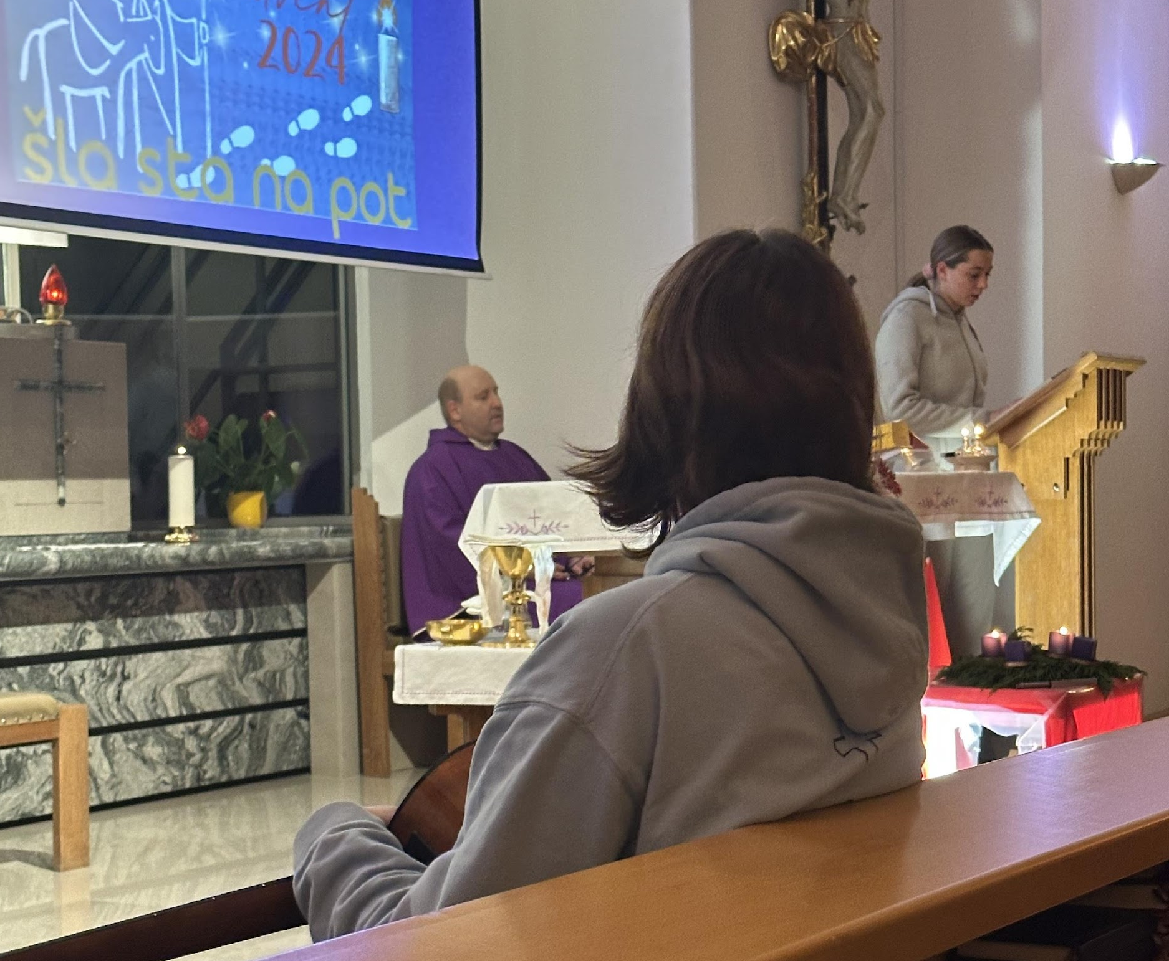
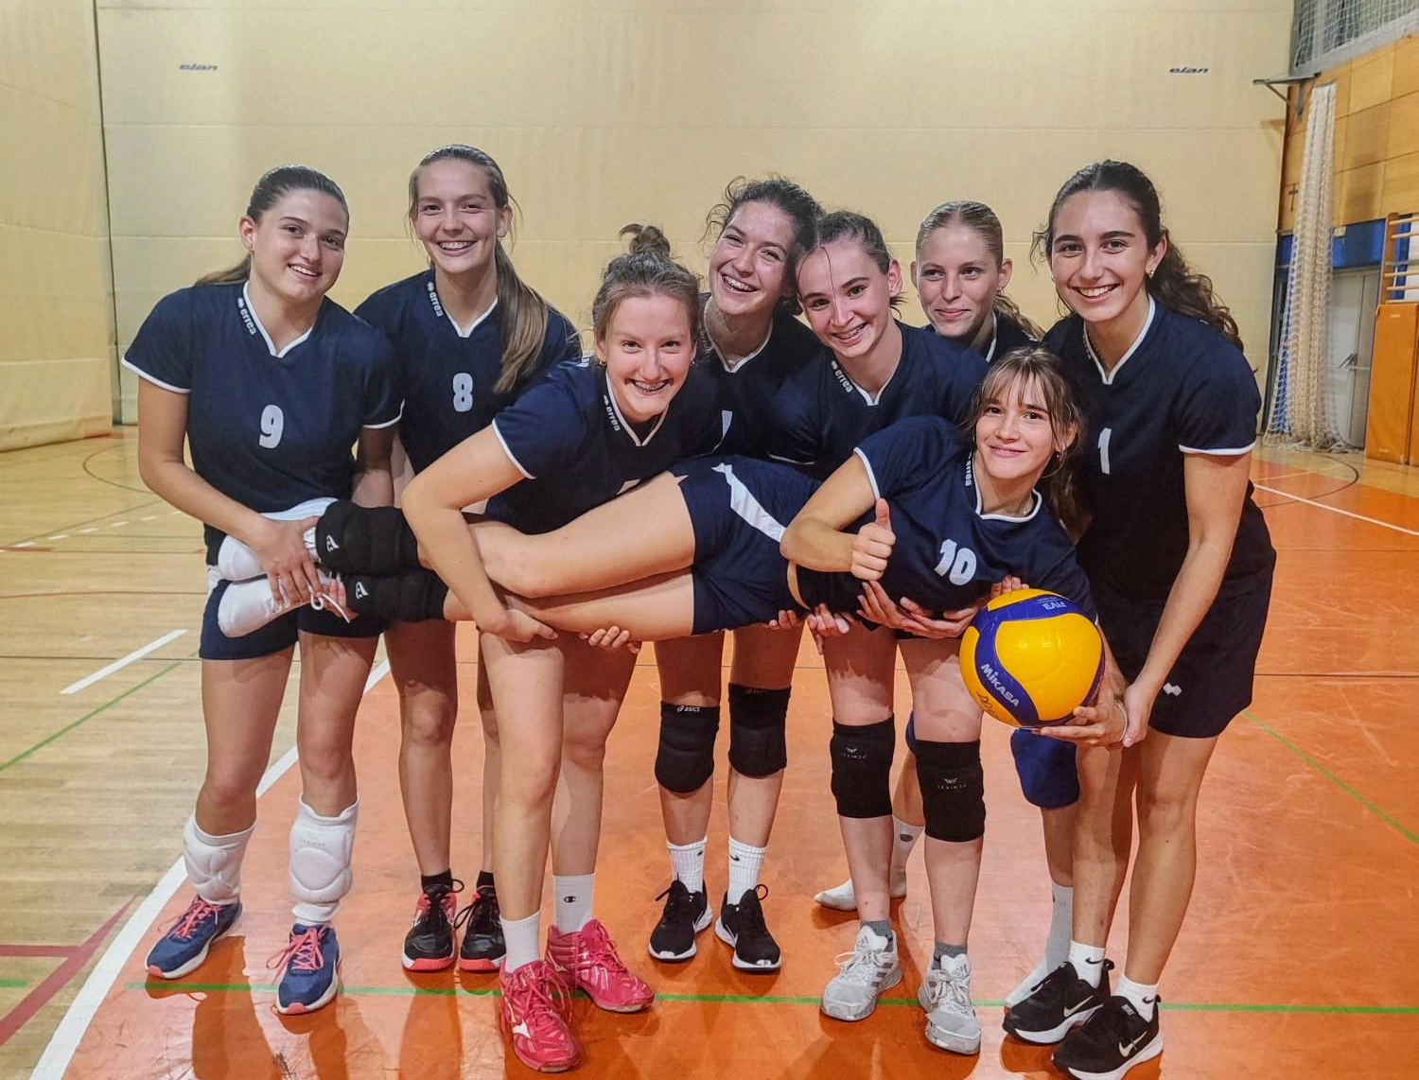
PRIPOMOČKI DO CILJEV…
osebno delo
delo znotraj sobe, skupine, celotnega doma
interesne dejavnosti
duhovnost
projekti
enotno delo tako vzgojiteljev kot s starši
večdnevna srečanja, tabori, vzgojne skupine, mednarodna srečanja (Erasmus +)
pogovori (prisluhniti posamezniku)
dogodki (na ravni doma in drugih katoliških dijaških domov ali na ravni drugih dijaških domov - na kulturnem in športnem področju)
vzgojna naravnanost posameznega leta – KORAKI SOODGOVORNOSTI (v letošnjem letu)
delo z vzgojno skupino
vsebinske usmeritve za posamezni letnik.
Škofijska gimnazija Vipava
dijaški dom
mladostno,
domače,
zaupljivo
http://dd.sgv.si/
www.fb.com/SGVdijaskidom

Slide 5
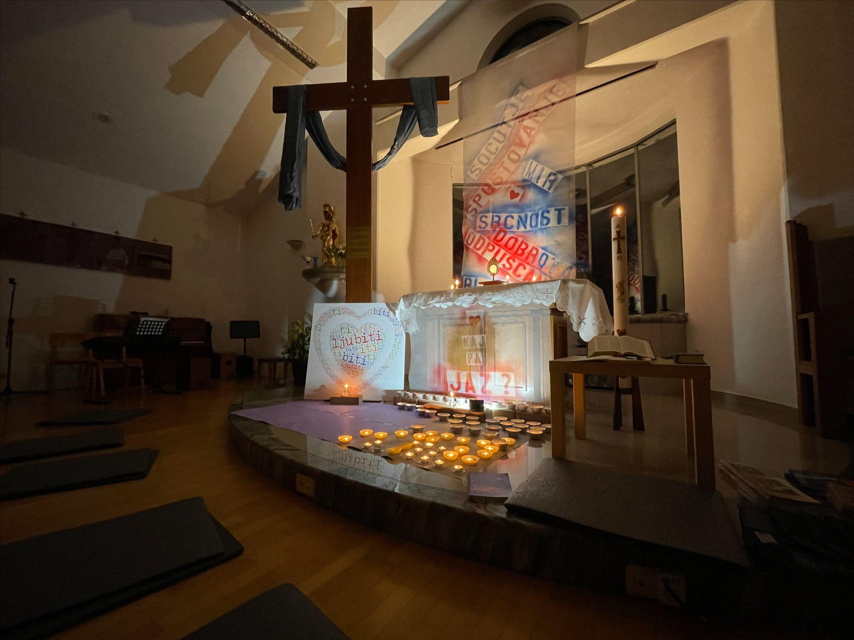
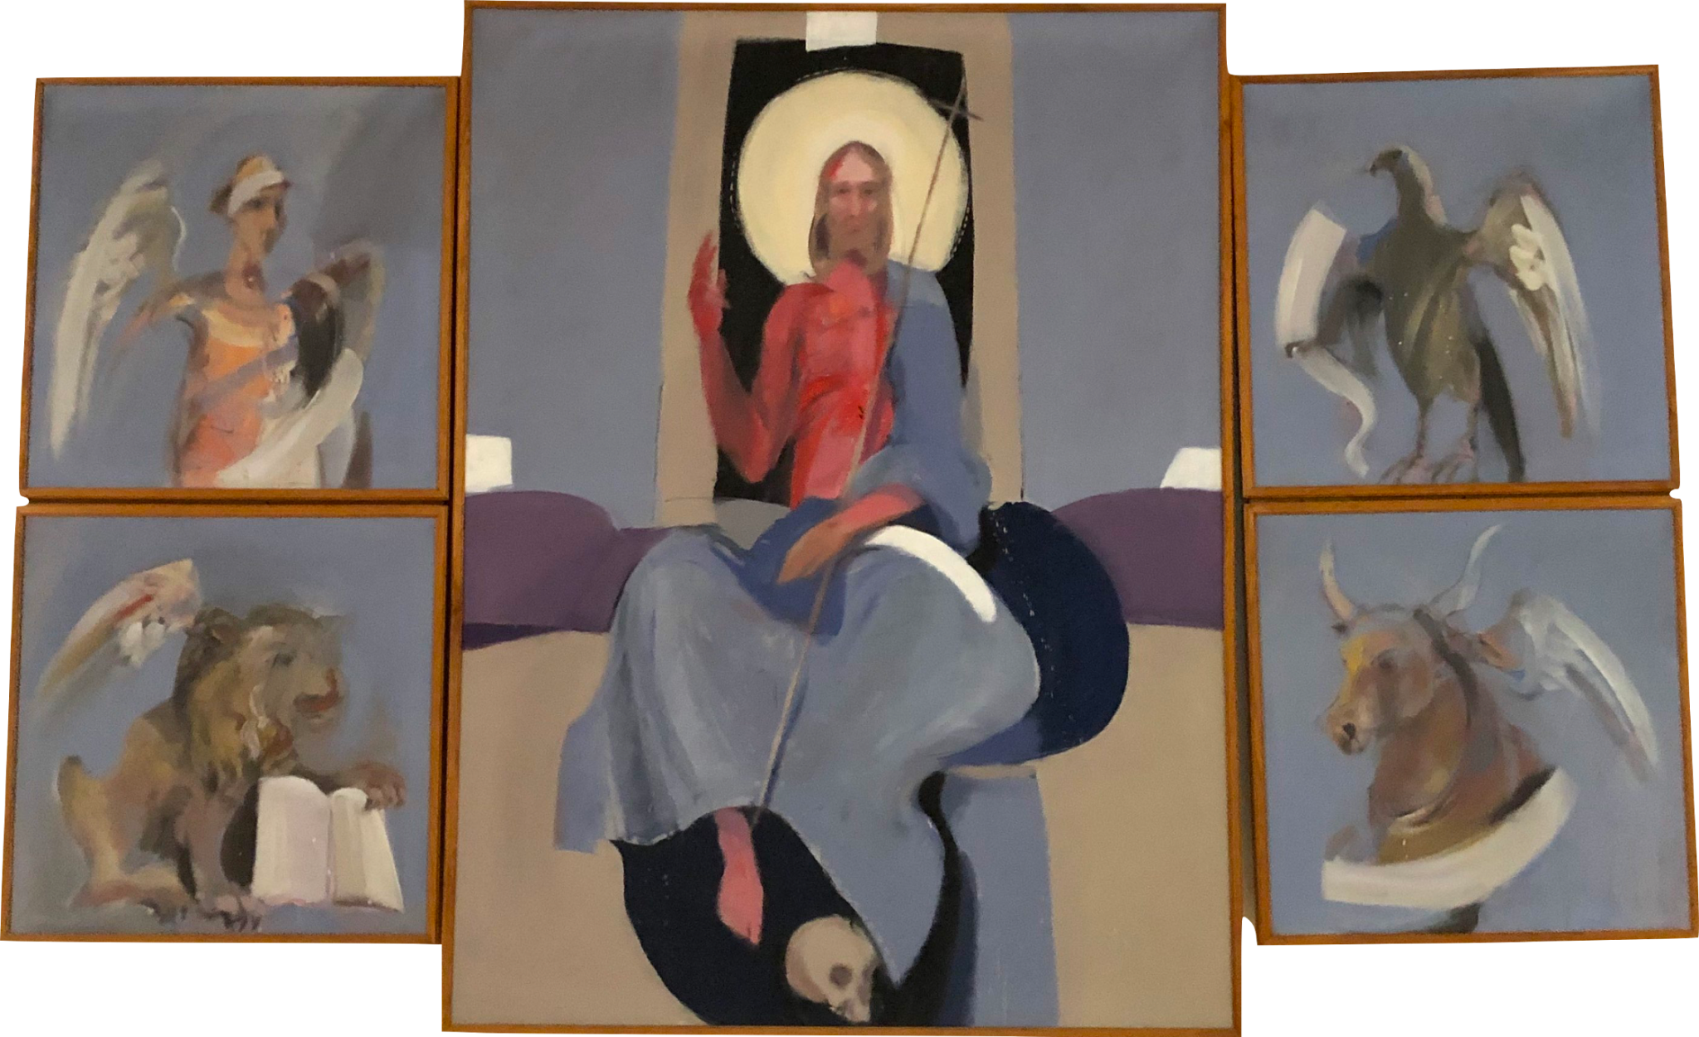
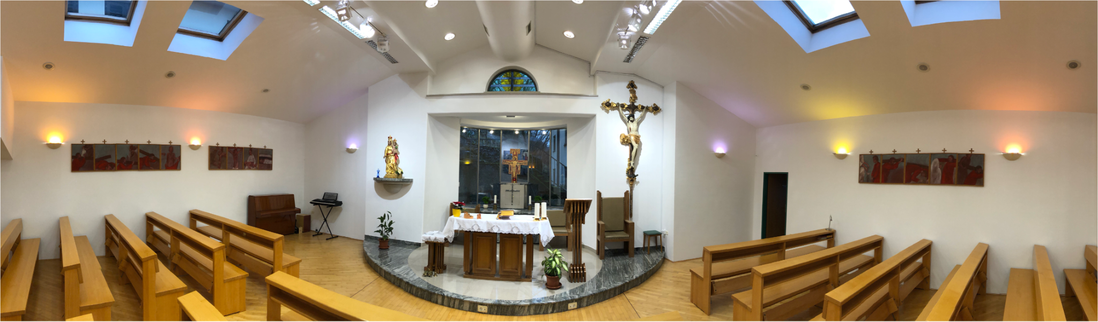
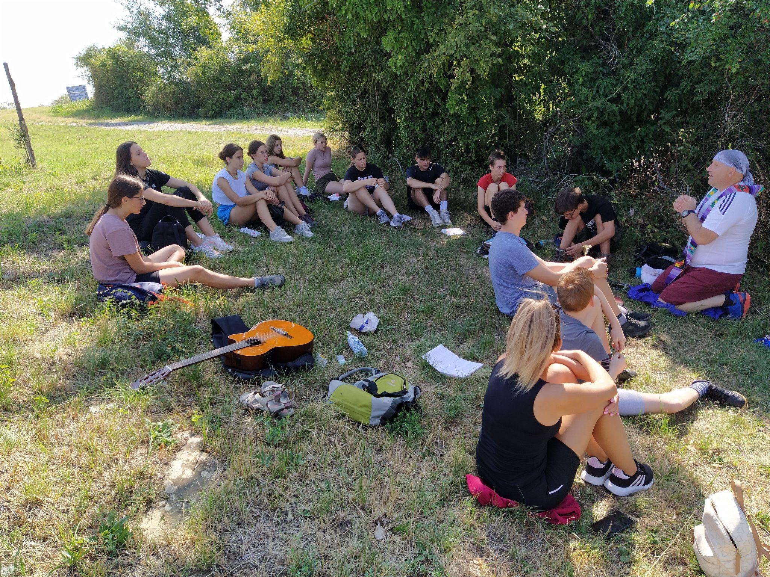
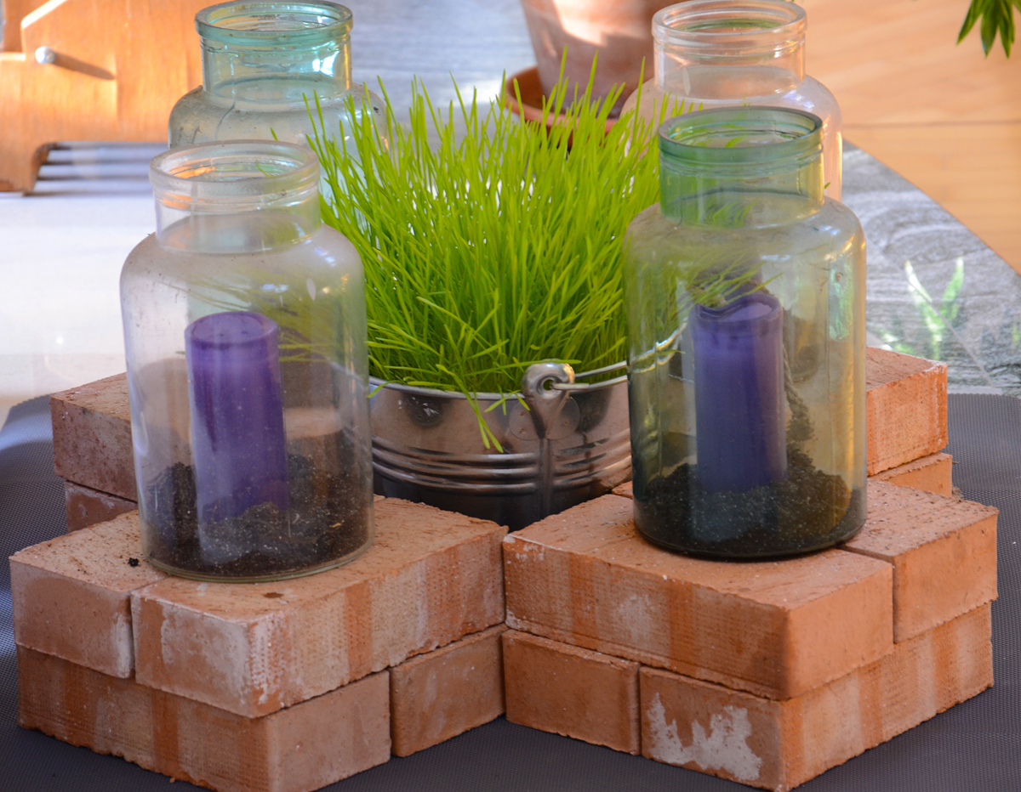
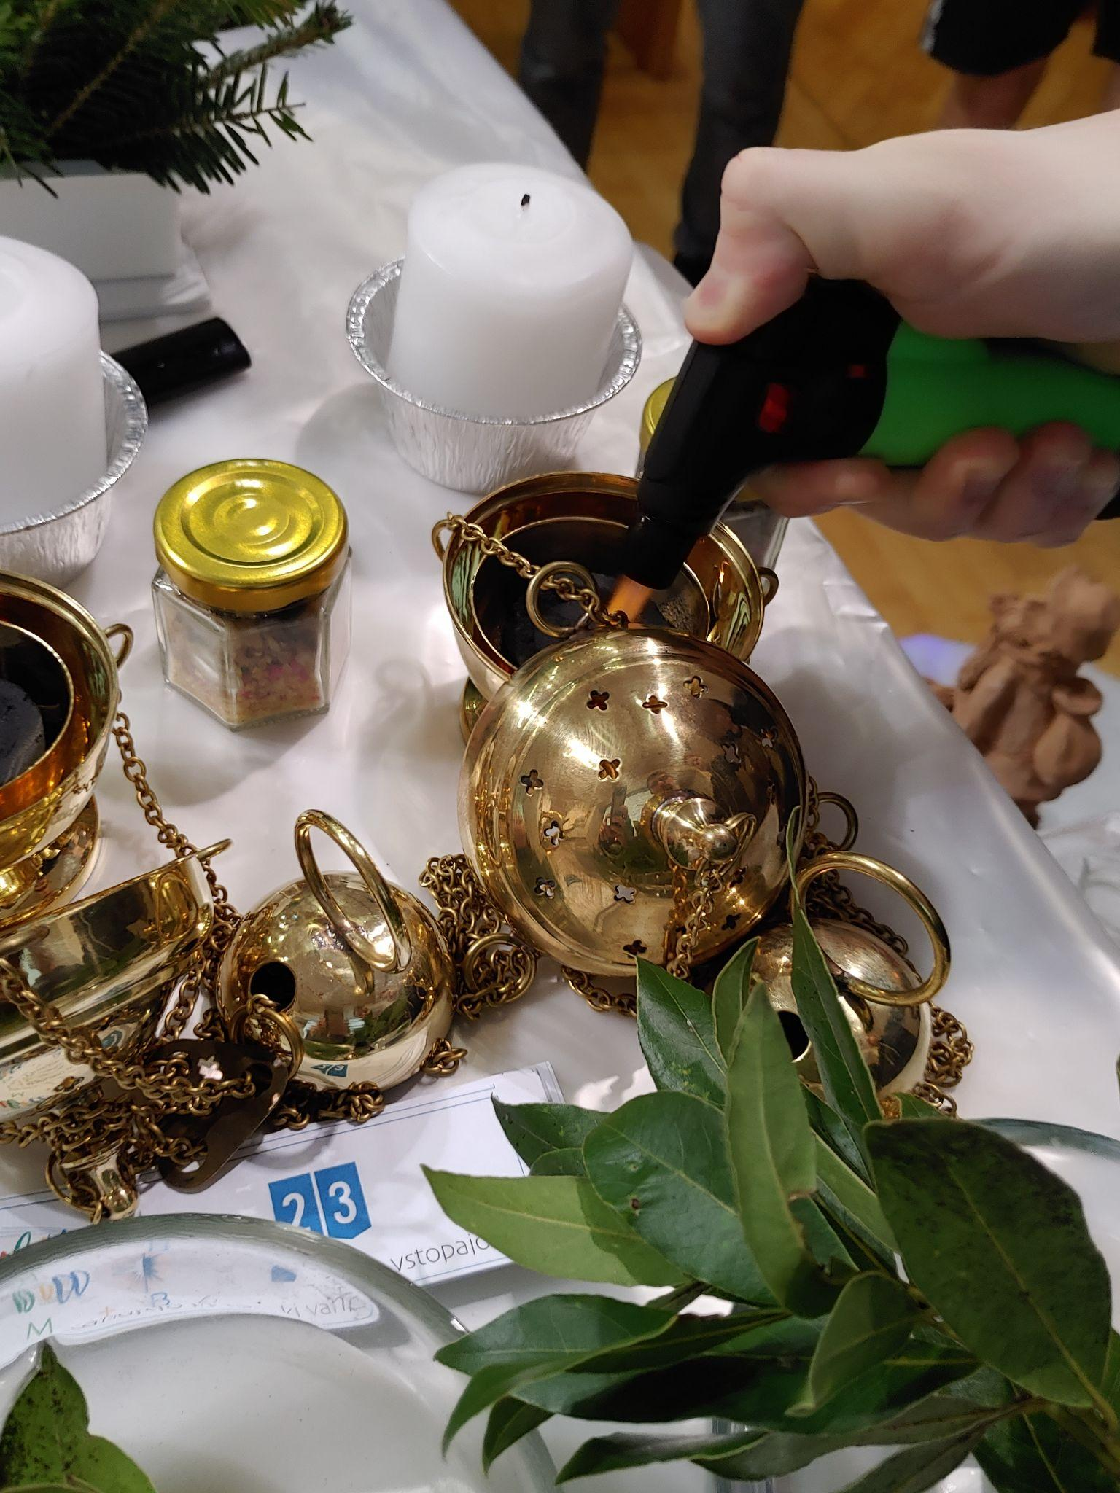
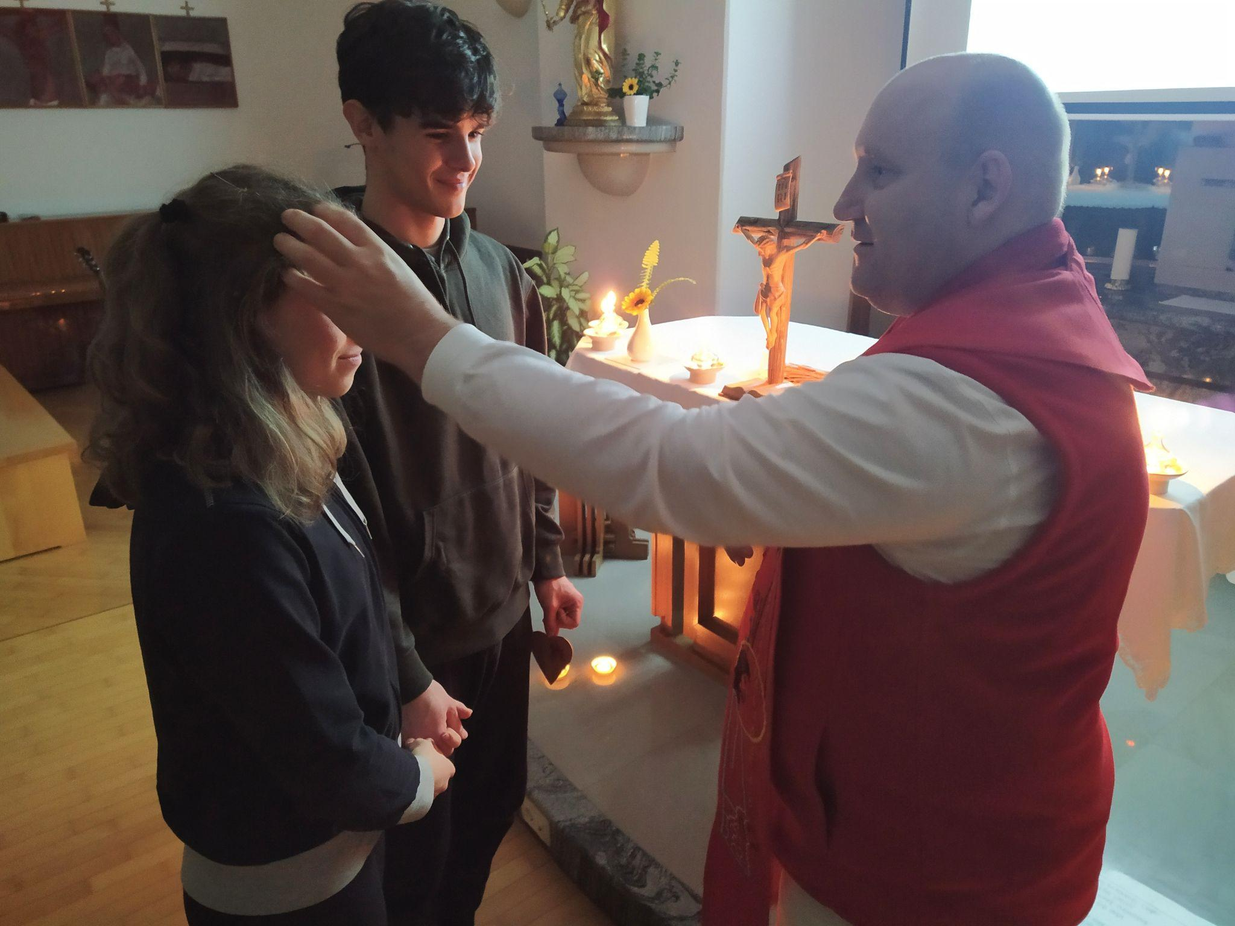
DUHOVNA RAZSEŽNOST
na dnevni ravni
na osebni ravni
07.00 možnost jutranje molitve
kapela ves dan odprta
18.30 možnost udeležbe pri sveti maši
21.00 večerna molitev (pon. in čet. v okviru vzgojne skupine; tor. in sre. skupna molitev)
kaplan živi v dijaškem domu
na razpolago za klepet, pogovor, spoved, duhovno vodstvo, dejavnosti
delitev utripa življenja z mladimi
Škofijska gimnazija Vipava
dijaški dom
mladostno,
domače,
zaupljivo
na mesečni / letni ravni
enkrat mesečno skupna maša s sodelovanjem vzgojnih skupin (praznik)
vsebine in poudarki glede na „močne čase“:
november pred praznikom Kristusa Kralja
adventni čas, božični čas, postni čas, velikonočni čas, majnik
http://dd.sgv.si/
www.fb.com/SGVdijaskidom

Slide 6
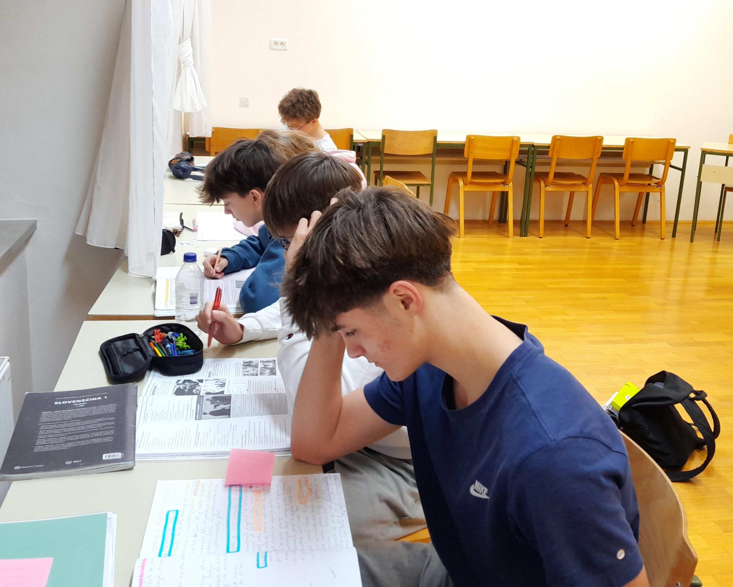
DNEVNI RED
6:20 jutranje bujenje
6:45 do 7:15 zajtrk
7:00 možnost jutranje molitve
14:00 do 16:00 kosilo
15.30 do 19.00 3 učne ure
18.30 možnost obiska sv. maše
19.00 do 19.30 večerja
19:30 do 21:00 interesne dejavnosti
21:00 skupna molitev v kapeli (srečanja vzgojnih skupin)
22:00 nočni počitek
Škofijska gimnazija Vipava
dijaški dom
mladostno,
domače,
zaupljivo
http://dd.sgv.si/
www.fb.com/SGVdijaskidom

Slide 7
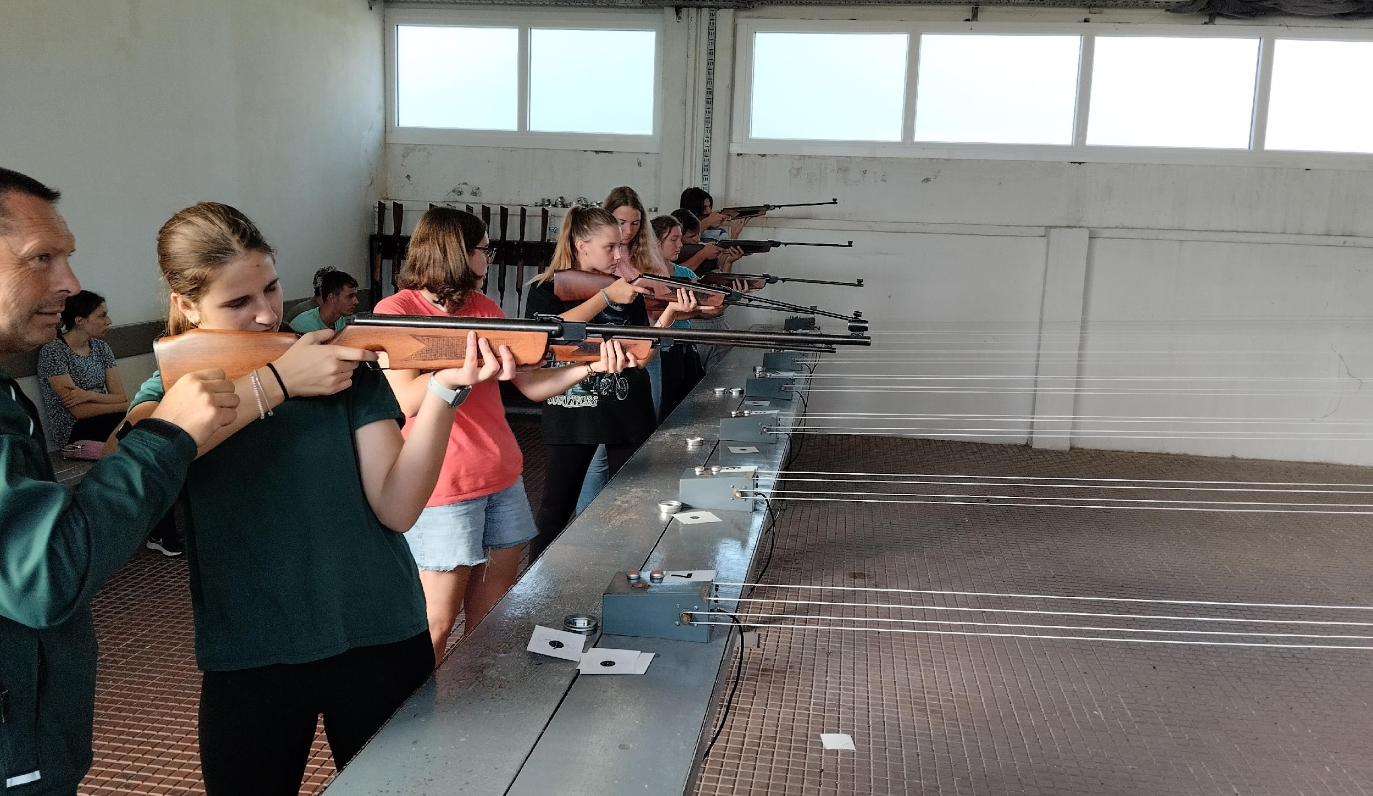
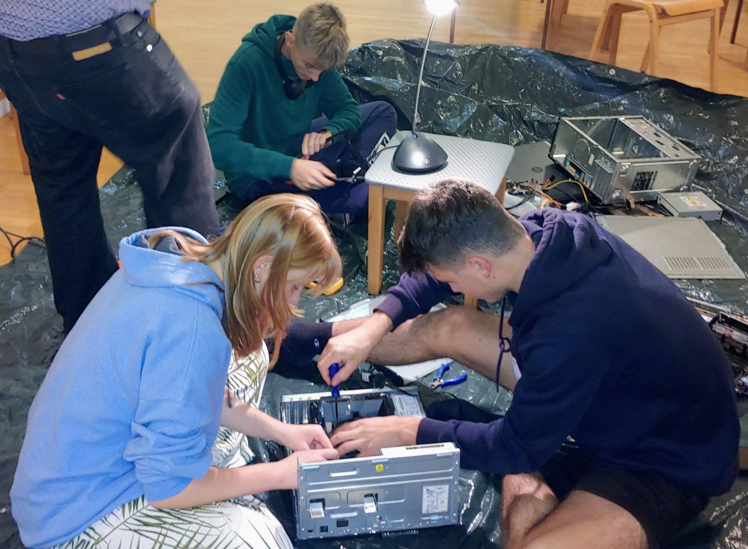
INTERESNE DEJAVNOSTI
učenje kitare
“žičkanje”
plezanje
svetopisemske iskrice
kritično razmišljanje
streljanje
šah
planinarjenje
rekreacija v telovadnici
Škofijska gimnazija Vipava
dijaški dom
mladostno,
domače,
zaupljivo
http://dd.sgv.si/
www.fb.com/SGVdijaskidom

Slide 8
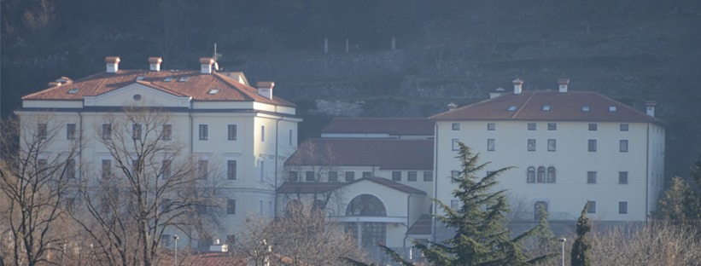
VPIS V DIJAŠKI DOM ŠGV
45 prostih mest
(28 za dekleta, 17 za fante)
Pogoji za sprejem
status dijaka ŠGV ali gojenca Malega semenišča Vipava,
prijava v skladu s predpisanimi roki
sprejemanje vzgojne usmeritve in pravil DD
podpisana pogodba o bivanju v dijaškem domu ŠGV
Škofijska gimnazija Vipava
dijaški dom
mladostno,
domače,
zaupljivo
V primeru omejitve vpisa
imajo prednost
semeniščniki
dijaki iz Škofije Koper
dijaki, ki zaradi ogroženosti ne morejo bivati doma
dijaki, ki se dnevno ne morejo voziti v šolo
http://dd.sgv.si/
www.fb.com/SGVdijaskidom

Slide 9
POMEMBNI DATUMI ZA VPIS V DOM
do 2. aprila 2025 | Oddaja prijavnice za sprejem v dijaški dom (kot prijava za vpis v srednjo šolo)
8. april 2025 | Javna objava številčnega stanja prijav (MIZŠ, ŠGV)
do 2. julija 2025 (do 2. kroga vpisa v SŠ) | Prenosi prijav kandidatov za vpis v dijaški dom Prva prijava za kandidate, ki bi zaradi vpisa na drugo šolo v 2. krogu v srednji šoli želeli bivati v dijaškem domu in se predhodno še niso prijavili v noben dijaški dom zaradi: prenosa prijave v srednji šoli do 24. 4. 2025 ali vpisa na drugo šolo v v 2. krogu v srednji šoli Prva prijava za kandidate, ki so se zadnje šolsko leto izobraževali v tujini
3. julij 2025 | Javna objava številčnega stanja prijav (MIZŠ, ŠGV).
med 3. in 11. julijem 2025 | Obveščanje prijavljenih kandidatov o omejitvah vpisa in vabila k vpisu. Vpis in prinašanje dokumentacije učencev in dijakov v dijaške domove brez omejitve vpisa. *oddaja dokumentacije za vpis v Dijaški dom ŠGV bo možna tudi ob vpisu na šolo oz. izvedbi 1. kroga izbirnega postopka, torej med 16. in 20. junijem 2025.
med 14. julijem in 29. avgustom 2025 | Prenos prijav, vpis in prinašanje dokumentov kandidatov, ki se niso prijavili za vpis v dijaški dom do 2. aprila. 2025, v dijaške domove, ki imajo prosta mesta.
Škofijska gimnazija Vipava
dijaški dom
mladostno,
domače,
zaupljivo
http://dd.sgv.si/
www.fb.com/SGVdijaskidom

Slide 10
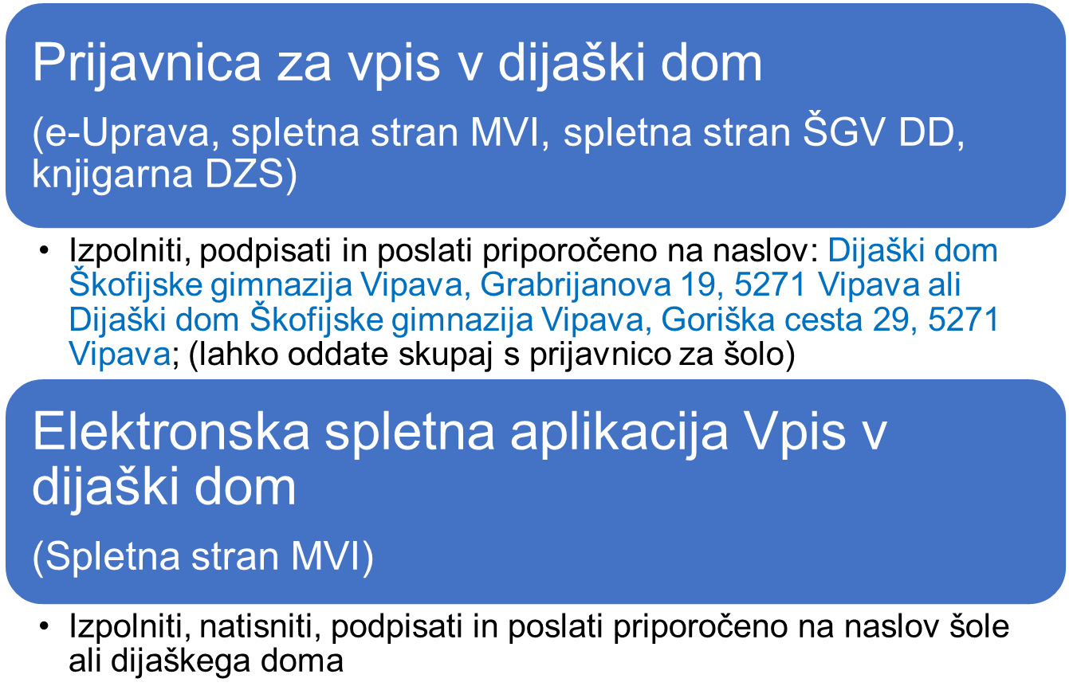
PRIJAVA ZA VPIS V DIJAŠKI DOM
Škofijska gimnazija Vipava
dijaški dom
mladostno,
domače,
zaupljivo
http://dd.sgv.si/
www.fb.com/SGVdijaskidom

Slide 11
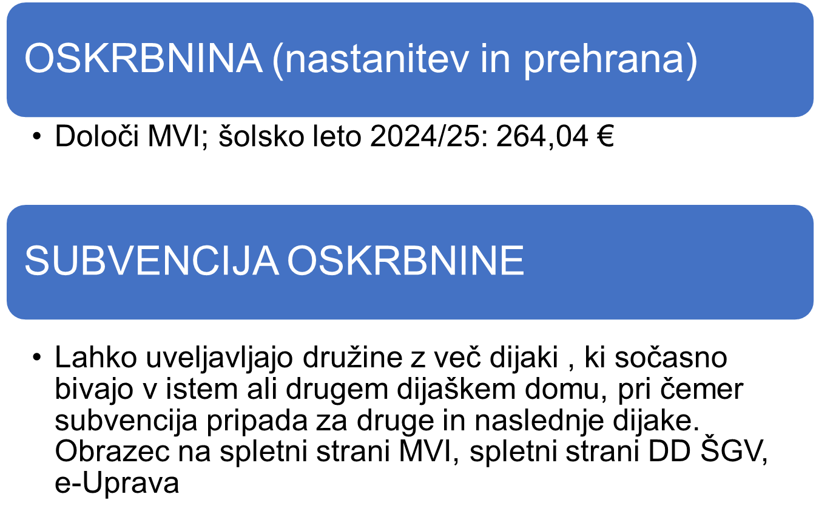
OSKRBNINA IN SUBVENCIJA
Škofijska gimnazija Vipava
dijaški dom
mladostno,
domače,
zaupljivo
http://dd.sgv.si/
www.fb.com/SGVdijaskidom

Slide 12
FINANČNA POMOČ
ŠOLA | DIJAŠKI DOM
DIJAŠKI SOLIDARNOSTNI SKLAD ŠGV
BOTRSTVO – ZVEZA PRIJATELJEV MLADINE LJUBLJANA – MOSTE POLJE
 | DIJAŠKI SKLAD – PROJEKT BOTRSTVO ZA DD - ZVEZA PRIJATELJEV MLADINE LJUBLJANA – MOSTE POLJE
SKLAD ZA RAZVOJ TALENTOV - ZVEZA PRIJATELJEV MLADINE LJ – MOSTE POLJE
 | DODATEK ZA BIVANJE PRI DRŽAVNI ŠTIPENDIJI
 | SUBVENCIJA ZA DIJAŠKI DOM (ZA DRUIŽINE, KI IMAJO 2 ALI VEČ OTROK V DIJAŠKIH DOMOVIH)
Škofijska gimnazija Vipava
dijaški dom
mladostno,
domače,
zaupljivo
http://dd.sgv.si/
www.fb.com/SGVdijaskidom

Slide 13
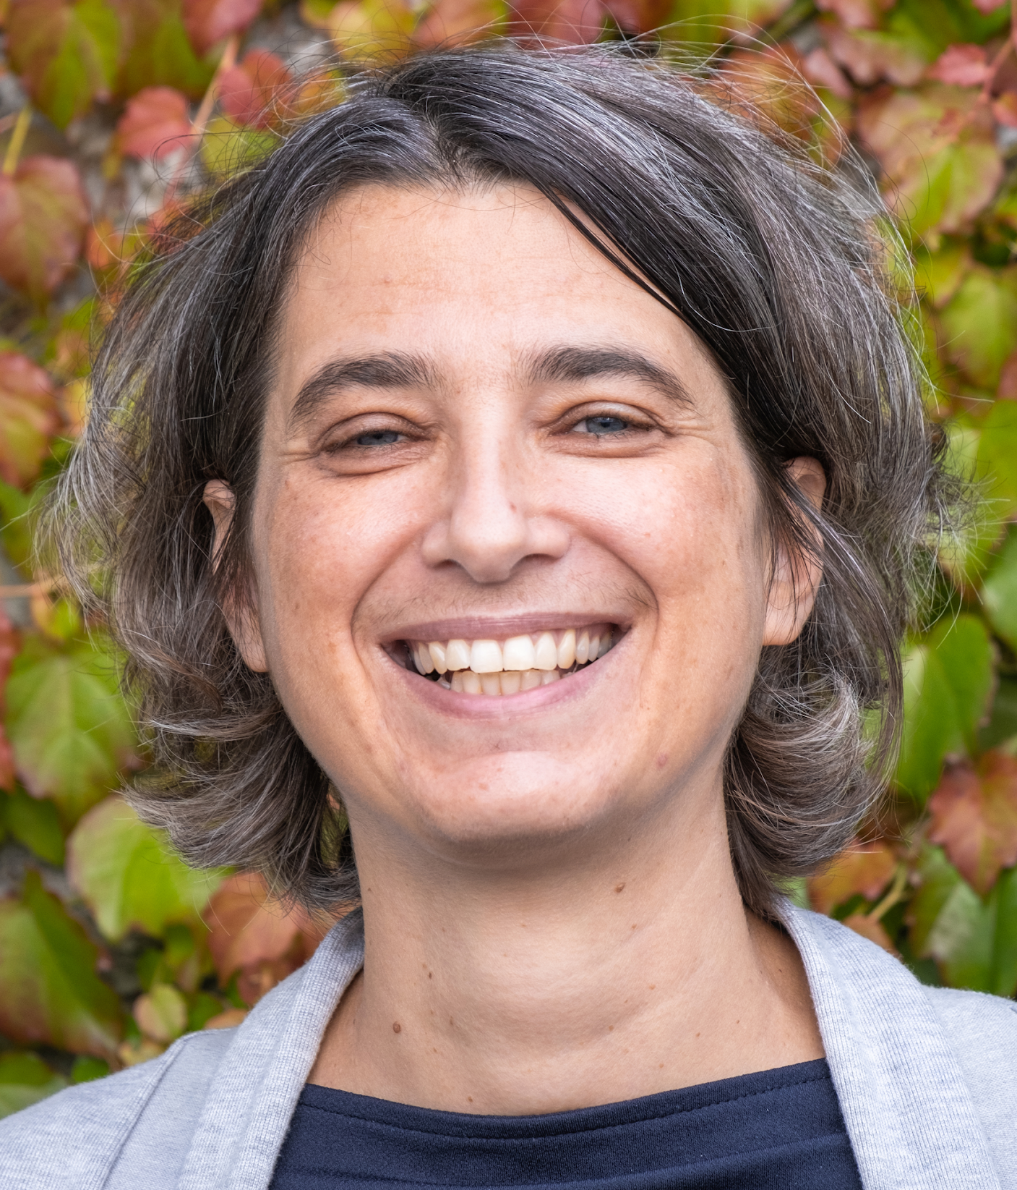
INFORMACIJE
Škofijska gimnazija Vipava
dijaški dom
URŠKA DOBLEHAR
pomocnik.ravnatelja@sgv.si
05/365 53 13
https://dd.sgv.si/
mladostno,
domače,
zaupljivo
http://dd.sgv.si/
www.fb.com/SGVdijaskidom

